Slide 1
需求模型
需求分析方法——5W1H8C（挖掘客户的问题，实现客户的价值！）
5：5W，即When、Where、Who、What、Why。
1：1H，即How。
8：8C，即8个Constraint，包括性能（Performance）、成本（Cost）、时间（Time）、可靠性（Reliability）、安全性（Security）、合规性（Compliance）、技术性（Technology）、兼容性（Compatibility）。

Slide 2
需求模型
需求分析方法——5W1H8C
5W（需求产生的环境）：When、Where、Who、What、Why
分析⽅方法：知识、经验
When
季节信息：春、夏、秋、冬
日期信息：节日、假日
作息时间：白天、晚上、凌晨、早晨、上午、下午、晚上、深夜
案例：做一个数据倒换的工具，要求非常智能，最好是一键式操作。为什么？因为数据倒换在凌晨2～4点进行，此时操作人员最困，思维最迟钝，如果数据倒换工具需要七七四十九大步，九九八十一小步，只用一步出错就全部重来，那么谁敢操作？

Slide 3
需求模型
需求分析方法——5W1H8C
Where
国家、地区：不同的国家和地区有不同的文化、风俗、制度等。
室内、室外、街道。
建筑物。
案例：一个垃圾桶，放在室内可能要求美观、小巧，而放在室外就可能要求防晒、防雨、防风。
Who（参与者，不仅限于人）
投资者、管理者；
使用者、维护者；
监督者、评估者：例如政府机构、监管机构等。
其它系统
案例：银行的ATM机的参与者：顾客（取款、存款）、银行维护人员（放钱）、质检机构（根据相关法律律对ATM进行检查）

Slide 4
需求模型
需求分析方法——5W1H8C
What
客户最终想要的输出。
一个文档
一份报告
一张图片
一个系统
Why
客户遇到的问题、困难、阻碍等，是客户提出需求的驱动力。（只要客户不爽的地方都属于Why的范围）

Slide 5
需求模型
综合案例
引例：有一个建筑公司的需求分析人员收到了一个客户需求——客户要建一栋很大的房子，于是建筑公司就建了一栋房子，欧式风格，全套宜家家居，全木地板，进口电器……简直应有尽有，结果客户来收房子的时候说了一句话，让建筑公司吐血，你知道是什么话吗？客户说：“先生，我是要一栋房子给长颈鹿住！”。
5W分析(Who、When、Where、What、Why)
Who
购买者：动物园
管理者：饲养员
使用者：长颈鹿
评估者：动物管理协会、卫生局等政府部门

Slide 6
需求模型
5W分析
When
如果是动物园自己的长颈鹿那就是一年四季
如果是动物园要做展览，那就可能是一个星期、一个月等
Where
房子建在动物园。（动物园就会有规定）
What
长颈鹿住的房子。（需要考虑高度、围栏等要求）

Slide 7
需求模型
5W分析
Why
临时展览
引进长颈鹿
改造旧房子
最关键的W，只有了解了客户的需求驱动力，才能解决客户的问题，只有解决了客户的问题，客户才会满意。

Slide 8
需求模型
1H：How
需求本身的流程，不是如何实现需求。
例子：取款是一个需求，但取款本身包含多次交互，要插卡、输入密码、输入金额、打印账单、取钱这些步骤，How就是用来描述整个流程是如何运行的。
How的分析方法
三段法
正常处理：分析需求的正常流程。
异常处理：分析正常处理流程的每一步可能出现的异常情况。
替代处理：分析正常处理流程的每一步是否有替代方法，以及替代方法如何做。

Slide 9
需求模型
8C：性能（Performance）、成本（Cost）、时间（Time）、可靠性（Reliability）、安全性（Security）、合规性（Compliance）、技术性（Technology）、兼容性（Compatibility） 。
性能
概念：系统提供相应服务的效率。
度量指标：响应时间、吞吐量。
日访问量1万和1亿的设计完全不一样。
成本
概念：实现系统需要付出的代价。
时间
概念：交付时间。

Slide 10
需求模型
8C
可靠性
概念：系统长时间正确运行的能力。
银行、证券等业务系统对宕机时间的约束较高。
安全性
概念：信息安全的保护能力。涉及金钱、隐私等时要求较高。
合规性
概念：满足各种行业标准、法律法规、规范等。
技术性
概念：客户对系统的实现所采用的技术约束。

Slide 11
需求分析
需求分析方法——5W1H8C
8C
兼容性
概念：与已有系统的兼容能力。
功能属性：5W+1H
质量属性：8C

Slide 12
需求分析
需求描述方法
用例法
用例模版
用例名称：需求的名称
场景：用例发生的环境，即Who、Where、When
用例描述：What和How，即用户的输出是什么，该如何做
用例价值：用例对于客户的价值，即Why
约束和限制：8C

Slide 13
需求分析
需求描述方法（用例法）
案例：POS机--正常处理
用例名称：买单
场景：
Who：顾客、收银员
Where：商店的收银台
When：营业时间

Slide 14
需求分析
案例POS机--正常处理
用例描述
1.顾客携带选择好的商品到收银台。
2.收银员逐一扫描商品条形码，系统根据条形码查询商品信息。
3.扫描完毕，系统显示商品总额，收银员告诉顾客商品总额。
4.顾客将钱交给收银员。
5.收银员清点钱数，输入收到的款额，系统给出找零的数目。
6.收银员将找零的钱还给顾客，并打印小票。
7.买单完成，顾客携带商品和小票离开。
用例价值：顾客买完单以后，就可以携带商品离开，商店也将获得收入。

Slide 15
需求分析
案例POS机--正常处理
约束和限制
合规性：POS机必须符合国家标准
技术性：键盘和屏幕使用中文，因为收银员都是中国人。
安全性：一次买单数额不能超过999999RMB
可靠性：POS机要非常稳定，至少一天内不要出现故障。

Slide 16
需求分析
案例：POS机--异常处理（指的是流程的异常情况，而非系统的异常情况。）
用例描述
1.顾客携带选择好的商品到收银台。
2.收银员逐一扫描商品条形码，系统根据条形码查询商品信息。
2.1扫描仪坏了，必须支持手工输入条形码
2.2商品的条形码无法扫描，必须支持手工输入条形码
2.3条形码能够扫描，但查询不到信息，需要收银员和顾客沟通，放弃购买此商品。
3.扫描完毕，系统显示商品总额，收银员告诉顾客商品总额。
4.顾客将钱交给收银员。
4.1顾客的钱不够，顾客和收银员沟通，删除某商品
4.2顾客的钱不够，顾客和收银员沟通，删除某类商品中一个或几个（例如买了5包烟，去掉2包）
4.3顾客觉得某个商品价格太高，要求删除某商品。
5.收银员清点钱数，输入收到的款额，系统给出找零的数目。
6.收银员将找零的钱还给顾客，并打印小票。
7.买单完成，顾客携带商品和小票离开。

Slide 17
需求分析
案例：POS机--替代处理
用例描述
1.顾客携带选择好的商品到收银台。
2.收银员逐一扫描商品条形码，系统根据条形码查询商品信息。
2.1扫描仪坏了，必须支持手工输入条形码
2.2商品的条形码无法扫描，必须支持手工输入条形码
2.3条形码能够扫描，但查询不到信息，需要收银员和顾客沟通，放弃购买此商品。
3.扫描完毕，系统显示商品总额，收银员告诉顾客商品总额。
4.顾客将钱交给收银员。
4.1顾客的钱不够，顾客和收银员沟通，删除某商品
4.2顾客的钱不够，顾客和收银员沟通，删除某类商品中一个或几个（例如买了5包烟，去掉2包）
4.3顾客觉得某个商品价格太高，要求删除某商品。
4-A：顾客使用信用卡支付。
4-A.1：信用卡支付流程
4-B：顾客使用购物卡支付。
4-B.1：购物卡支付流程
4-C：顾客使用会员卡积分支付。
4-C.1：会员卡卡支付流程
5.收银员清点钱数，输入收到的款额，系统给出找零的数目。
6.收银员将找零的钱还给顾客，并打印小票。
7.买单完成，顾客携带商品和小票离开。

Slide 18
需求分析
需求描述方法
UML用例图
UML中的用例图用于描述系统、子系统或者类相关的呈现给外部用户的行为。
用例图不是用例的可视化描述。
它不能用于分析需求。

Slide 19
需求分析
需求描述方法
用例关键分支的可视化（何为关键？仁者见仁、智者见智 你认为关键就关键）
系统顺序图
不是UML的标准图形。
图中只包含：系统以及与系统交互的对象。
画图时整个系统被当作一个黑盒，不涉及系统的分解。
画图时要突出“系统”的特征，因此在描述用例分支时，需要做以下处理
删除与系统无关的步骤。比如：人工步骤。顾客携带选择好的商品到收银台。
将业务语言转换为系统语言。比如：“顾客携带选择好的商品到收银台。》“交易开始”。
作用：描述用例的某个分支

Slide 20
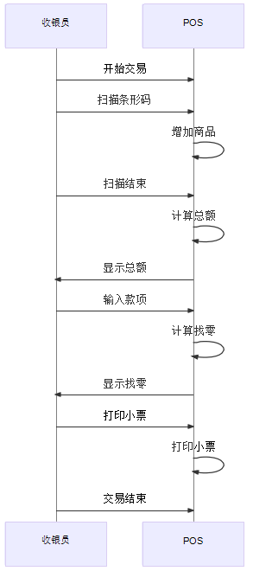
需求模型
关键分支的可视化

Slide 21
领域模型
概述：需求分析和面向对象没有直接关系，在需求分析阶段是不区分面向对象还是面向过程的。从领域模型开始，就开始了面向对象的分析和设计过程。领域模型是完成从需求分析到面向对象设计的一座桥梁。
概念：对领域内的概念类或现实世界中对象的可视化表示，又称概念模型、领域对象模型、分析对象模型。专注于分析问题领域本身，发掘重要的业务领域概念，并建立业务领域概念之间的关系。（简而言之，对需求所涉及领域的一个建模，更通俗的讲法是业务模型）
作用：
1.发掘重要的业务领域概念。
2.建立业务领域概念之间的关系。
建模的方法
找名词：从用例中找名词。
加属性
连关系

Slide 22
领域模型
案例
用例名称：买单
场景
Who：顾客、收银员
Where：商店的收银台
When：营业时间
用例描述
1.顾客携带选择好的商品到收银台；
2.收银员逐一扫描商品条形码，系统根据条形码查询商品信息；
2.1扫描仪坏了，必须支持手工输入条形码；
2.2商品的条形码无法扫描，必须支持手工输入条形码；
2.3条形码能够扫描，但查询不到信息，需要收银员和顾客沟通，放弃购买此商品。
3.扫描完毕，系统显示商品总额，收银员告诉顾客商品总额；
4.顾客将钱交给收银员；
4.1顾客的钱不够，顾客和收银员沟通，删除某商品；
4.2顾客的钱不够，顾客和收银员沟通，删除某类商 品中的一个或几个（例如买了5包烟，去掉2包）
4.3.顾客觉得某个商品价格太高，要求删除某商品
4-A：顾客使用信用卡支付
4-A.1信用卡支付流程
4-B：顾客使用购物卡支付
4-B.1 购物卡支付流程
4-C：顾客使用会员卡积分支付
4-C.1 会员卡支付流程
5.收银员清点钱数，输入收到的款额，系统给出找零的数目；
6.收银员将找零的钱还给顾客，并打印小票；
7.交易完成，顾客携带商品和小票离开。
用例价值
顾客买完单以后，就可以携带商品离开了，而商店也将得到收入。
约束和限制
POS机必须符合国标；
键盘和屏幕使用中文，因为收银员都是中国人
一次买单数额不能超过99999RMB
POS机要非常稳定，至少一天内不要出现故障

Slide 23
领域模型
找名词
名词列表：商店、顾客、收银员、收银台、商品、扫描仪、钱、5包烟、信用卡、会员卡、购物卡、小票、交易、键盘、屏幕、中文、中国人、条形码（18个名词）
提炼：删除非领域概念或领域概念的属性。
删除“商店”、“收银台”：与系统没有关系；
删除“5包烟”：仅是用例中举例用的一个实力，是一个具体的“商品”；
删除“中文”： “中文”是“键盘”和“屏幕”的属性，并不是一个独立的领域概念；
删除“中国人”： “中国人”只是“收银员”的一个属性，并不是一个独立的领域概念；
删除“条形码”： “条形码”只是“商品”的一个属性，并不是一个独立的领域概念。
POS机领域概念：顾客、收银员、商品、扫描仪、钱、信用卡、会员卡、购物卡、小票、交易、键盘、屏幕
加属性
给领域概念寻找属性
经验很重要

Slide 24
领域模型
名词 | 属性 | 备注
顾客 | NA | 对于POS机来说，并不需要识别顾客的相关信息，因此在领域模型中，顾客是没有属性的
收银员 | 国籍、编号 | “国籍”由找名词步骤中的“中国人”提炼
商品 | 条形码、名称、价格 | 名称、价格在用例中没有体现（根据经验知识提取）
扫描仪 | NA | 扫描仪是POS机的一个输入设备，POS机不需要识别扫描仪的相关信息，因此在领域模型中，扫描仪没有属性
钱（现金） | 数量、币别 | 从领域分析的角度讲，“现金”更专业
信用卡 | 卡号 | NA
购物卡 | 卡号、余额 | NA
会员卡 | 会员号、积分、有效期 | NA
小票 | 交易信息、POS机信息、收银员信息 | 小票的属性在用例描述中没有体现（根据经验提取）
交易 | 商品列表、日期时间、总额、支付信息 | 这里的属性看起来和“小票”一样，是因为“小票”本质上是给客户的一个交易记录。
键盘 | NA | 和扫描仪类似，POS机不需要识别键盘信息
屏幕 | NA | 和扫描仪类似，POS机不需要识别屏幕信息

Slide 25
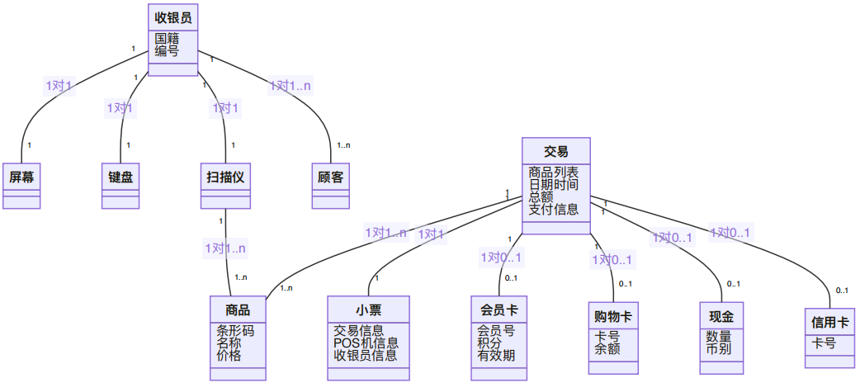
领域模型
连关系
结果

Slide 26
领域模型
说明
领域模型中只是领域的实体，不是软件类，不需要关注方法。
领域建模无法关注用例中“约束”条件，需要在设计时补充。
面向过程不需要进行领域建模，面向过程分析的是工作流和数据结构。

Slide 27
设计模型
概述：领域类并不能指导我们进行编码工作，因为领域类只是从用例模型中提炼出来的反应业务领域的概念，并不是真正意义上的软件类。完成领域类到软件类的转换，是面向对象设计阶段的主要任务。
设计模型
静态模型
概念：关注系统的“静态”结构，描述系统包含的类，以及类的名称、职责、属性、方法，类与类之间的关系。
作用：指导类的声明，包括类名称、属性名、方法名。
动态模型
概念：关注系统的“动态”行为，描述类本身的一些动作或者状态变化，以及类之间如何配合以完成最终的业务功能。
作用：指导类的实现，每个方法内部的具体实现过程。
动态模型基于静态模型，描述对象之间如何配合、协作一起完成功能。注意：与面向过程的分析不同。它仍然是面向对象的。

Slide 28
设计模型
静态模型（类模型）
概述：是面向对象设计模型的核心，也面向对象设计阶段的主要输出，也是设计师们最能够发挥自己才能的地方。
设计的第一步就是弄清楚类从哪里来？
设计方法
1.领域类映射。
照猫画虎
从领域类来。软件类来自领域类，领域类来自用例，用例来自客户，环环相扣保证了软件类的正确性。

Slide 29
领域类
类筛选
照猫画虎不是全盘拷贝领域类。软件类是软件系统的概念，领域类是业务领域的概念， 因此并不是每个领域类最终都会体现在软件系统中。
案例分析：领域类“顾客”不需要转换为软件类，因为顾客是POS机业务领域的一个重要参与者，但并不是POS机内部要实现的一个实体。领域类“屏幕”、“键盘”、“扫描仪”一般认为是POS机的硬件部分，不属于软件系统。
分析结果：收银员、商品、交易、小票、信用卡、会员卡、现金、购物卡

Slide 30
设计模型
名称映射
把每一领域类都映射成一个软件类，名称可以保持一致。
属性映射
把领域类中的属性映射为软件类的属性。照搬即可。
提炼方法
从领域类找？领域类没有。
从用例模型中寻找。怎么找？找动词。

Slide 31
设计模型
案例分析
用例名称：买单
场景
Who：顾客、收银员
Where：商店的收银台
When：营业时间
用例描述
1.顾客携带选择好的商品到收银台；
2.收银员逐一扫描商品条形码，系统根据条形码查询商品信息；
2.1扫描仪坏了，必须支持手工输入条形码；
2.2商品的条形码无法扫描，必须支持手工输入条形码；
2.3条形码能够扫描，但查询不到信息，需要收银员和顾客沟通，放弃购买此商品。
3.扫描完毕，系统显示商品总额，收银员告诉顾客商品总额；
4.顾客将钱交给收银员；
4.1顾客的钱不够，顾客和收银员沟通，删除某商品；
4.2顾客的钱不够，顾客和收银员沟通，删除某类商 品中的一个或几个（例如买了5包烟，去掉2包）
4.3.顾客觉得某个商品价格太高，要求删除某商品
4-A：顾客使用信用卡支付
4-A.1信用卡支付流程
4-B：顾客使用购物卡支付
4-B.1 购物卡支付流程
4-C：顾客使用会员卡积分支付
4-C.1 会员卡支付流程
5.收银员清点钱数，输入收到的款额，系统给出找零的数目；
6.收银员将找零的钱还给顾客，并打印小票；
7.交易完成，顾客携带商品和小票离开。
用例价值
顾客买完单以后，就可以携带商品离开了，而商店也将得到收入。
约束和限制
POS机必须符合国标；
键盘和屏幕使用中文，因为收银员都是中国人
一次买单数额不能超过99999RMB
POS机要非常稳定，至少一天内不要出现故障

Slide 32
设计模型
案例分析
用例名称：买单
场景
Who：顾客、收银员
Where：商店的收银台
When：营业时间
用例描述
1.顾客携带选择好的商品到收银台；
2.收银员逐一扫描商品条形码，系统根据条形码查询商品信息；
2.1扫描仪坏了，必须支持手工输入条形码；
2.2商品的条形码无法扫描，必须支持手工输入条形码；
2.3条形码能够扫描，但查询不到信息，需要收银员和顾客沟通，放弃购买此商品。
3.扫描完毕，系统显示商品总额，收银员告诉顾客商品总额；
4.顾客将钱交给收银员；
4.1顾客的钱不够，顾客和收银员沟通，删除某商品；
4.2顾客的钱不够，顾客和收银员沟通，删除某类商 品中的一个或几个（例如买了5包烟，去掉2包）
4.3.顾客觉得某个商品价格太高，要求删除某商品
4-A：顾客使用信用卡支付
4-A.1信用卡支付流程
4-B：顾客使用购物卡支付
4-B.1 购物卡支付流程
4-C：顾客使用会员卡积分支付
4-C.1 会员卡支付流程
5.收银员清点钱数，输入收到的款额，系统给出找零的数目；
6.收银员将找零的钱还给顾客，并打印小票；
7.交易完成，顾客携带商品和小票离开。
用例价值
顾客买完单以后，就可以携带商品离开了，而商店也将得到收入。
约束和限制
POS机必须符合国标；
键盘和屏幕使用中文，因为收银员都是中国人
一次买单数额不能超过99999RMB
POS机要非常稳定，至少一天内不要出现故障

Slide 33
设计模型
第一步：发现动词：携带、扫描、查询、输入、沟通、显示、告诉、交给、删除、支付、清点、还给、打印、离开。（尽可能把动词都找到）
第二步：筛选动词
“顾客携带选择好的商品到收银台”：“携带”是顾客的一个动作，而“顾客”不是我们的软件类。
“收银员告诉顾客商品总额”：“告诉”和POS机系统无关，只是业务流程中的一个步骤。
“需要收银员和顾客沟通”：沟通。理由同上
“顾客将钱交给收银员”：交给。理由同上
“收银员清点钱数”：清点。理理由同上
“收银员将找零的钱还给顾客”：还给。理由同上
“顾客携带商品和小票离开”：离开。理由同上
筛选结果：扫描、查询、输入、显示、删除、支付、打印

Slide 34
设计模型
第三步：提炼动词
不能简单地将剩下动词抛给软件类，需要进一步加工。
案例分析：
案例1:“收银员逐一扫描商品条形码”。“扫描”看起来属于“收银员”，但真正执行扫描的是“扫描仪”。
案例2: “扫描仪损坏，必须支持手工输入条形码”，“输入”不能算做“收银员”的功能。因为输入来自“键盘”。
深入分析：不管“扫描条形码”还是“人工输入条形码”，都是“添加本次交易商品”，因此，提炼出“增加商品”的动词。
案例3“扫描完毕，系统显示商品总额”。“显示”是动词，但“显示”之前是需要“计算”。

Slide 35
设计模型
分析的结果
增加商品
计算商品总额
查询商品信息
显示商品总额
删除商品
现金支付
信用卡支付
购物卡支付
会员卡积分支付
打印小票

Slide 36
设计模型
分配职责
增加商品，分配给“交易”类。
计算商品总额，分配给“交易”类。
查询商品信息，分配给“交易”类。
显示商品总额，分配给“交易”类。
删除商品，分配给“交易”类。
现金支付，分配给“现金”类。
信用卡支付，分配给“信用卡”
购物卡支付，分配给“购物卡”类
会员卡积分支付，分配给“会员卡”类
打印小票，分配给“小票”类

Slide 37
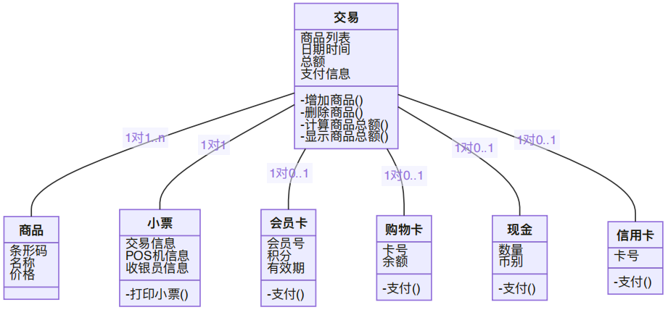
设计模型
类模型（雏形）

Slide 38
设计模型
2.精雕细琢，应用设计原则和设计模式
什么是好的设计？评价和指导面向对象设计：设计原则、设计模式。设计原则用于指导”类的定义“设计，设计模式用于指导”类的行为“设计。通俗一点儿讲，设计原则是类的静态设计原则，设计模式是类的动态设计原则。
设计原则
五大设计原则（第3章 详解）
Robert C.Martin SOLID原则，大作《敏捷软件开发：原则、模式与实践》
SRP（Single Responsibility Principle）：单一职责原则，对象应该只具备单一职责。
OCP（Open/Close Principle）：开闭原则，对扩展开放，对修改封闭。
LSP（Liskov Substitution Principle）：里氏替换原则，程序中的对象应该是可以在不改变程序正确性的前提下被它的子类所替换。
ISP（Interface Segregation Principle）：接口隔离原则，多个特定客户端接口要好于一个具有宽泛用途的接口。
DIP（Dependency Inversion Principle）：依赖反转原则，依赖于抽象而不是一个细节。

Slide 39
设计模型
Arthur J.Riel《OOD启思录》:你不必严格遵守这些原则，违背它们也不会被处以宗教刑罚。但你应当把这些原则看作警铃，若违背了其中的一条，那么警铃就会响起。
案例分析
“交易”类直接依赖“会员卡”、“购物卡”、“信用卡”、“现金”4个子类，这不符合依赖反转原则，需要增加新的支付方式，交易”类也需要跟着修改。因此，按照DIP原则，提取出“支付”父类。“交易”依赖“支付”类，“会员卡“、”购物卡“、”信用卡“、”现金“都继承”支付“类。

Slide 40
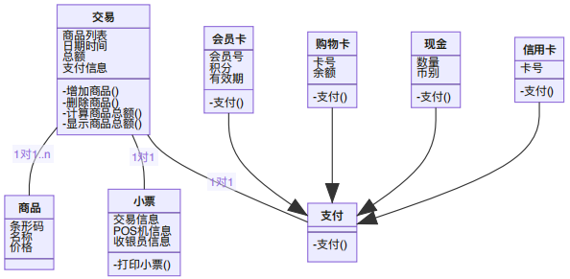
设计模型

Slide 41
设计模型
设计模式
GoF（Gang of Four，中⽂文翻译”四人帮“）：经典名作《设计模式——可复用面向对象软件的基础》
案例分析
补充知识：桥接模式
https://www.runoob.com/design-pattern/bridge-pattern.html
何时使用：实现系统可能有多个角度分类，每一种角度都可能变化。
如何解决：把这种多角度分类分离出来，让它们独立变化，减少它们之间耦合。
”信用卡“的优化：信用卡的类型多、支付的处理方式上变化频繁。中国银联（UnionPay）、Visa、MasterCard，每种信用卡在支付的时候都需要接入不同的机构，其接入方式和协议肯定都是有一定差异的。为了封装这种差异以便支持后续更好地扩展，我们应用设计模式的Bridage模式，提取出“信用卡处理”类，这个类主要具有处理“连接”、“认证”、“扣款”的职责。UnionPay、Visa、MasterCard都继承“信用卡处理类”

Slide 42
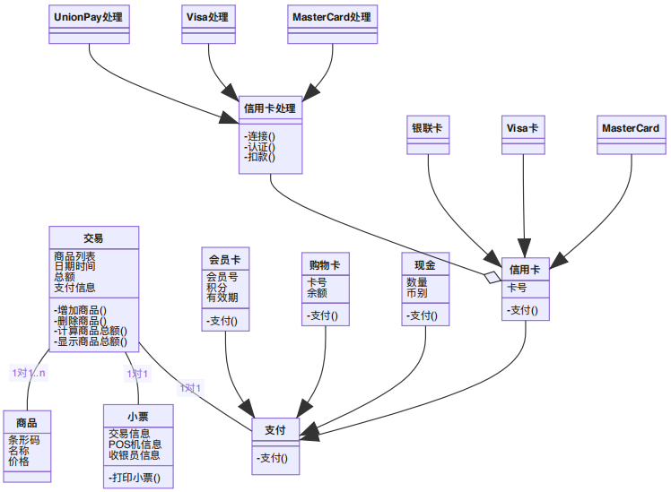
设计模型

Slide 43
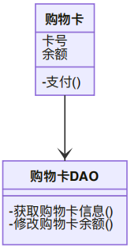
设计模型
3.照本宣科，拆分辅助类
作用：使得类在编码时能够满足一些框架或规范。比如：MVC模式，将一个业务拆分成Controller、Model、View；JavaEE，将对象分为PO、BO、VO、DTO等众多对象。
VO：视图对象，展示层
DTO：数据传输层，层间传递使用
BO：业务对象
PO：持久化对象 持久层
POJO：Java 语言中普通对象
拆分的方法：按照规范要求，一一拆分。
案例分析：以POS机为例，框架要求提供DAO对象，负责数据库的相关操作，则“购物卡”类就应该拆分为：“购物卡”和“购物卡DAO”两个类，其中“购物卡”用于负责提供“支付”功能给“交易”类调用，“购物卡DAO”用于负责从数据库读取购物卡信息，修改数据库中购物卡余额等操作。

Slide 44
感谢观看

